Slide 1
UZAKTAN EĞİTİM SÜRECİNDE ÖĞRENCİLİK
FUAT PAŞA ORTAOKULU
Psikoloiik Danışman
Ravza Işılay SARIALTIN
Notes:
.

Slide 2
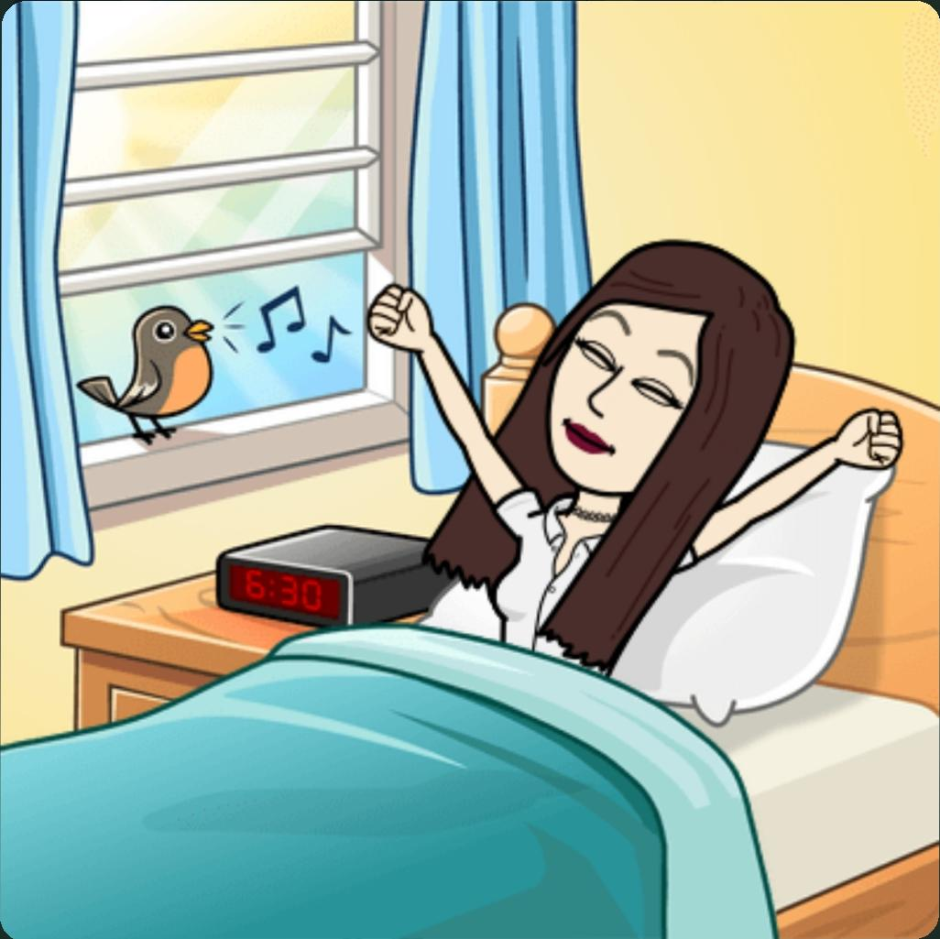
ERKEN UYU
ERKEN UYAN.
Psikoloiik Danışman
Ravza Işılay SARIALTIN

Slide 3
CANLI DERSLERİNİN
SAATLERİNİ TAKİP ET.
Psikoloiik Danışman
Ravza Işılay SARIALTIN

Slide 4
CANLI DERS BAŞLAMADAN EN AZ YARIM SAAT ÖNCE YEMEĞİNİ YE, SAĞLIKLI BESLENMEYE ÖZEN GÖSTER.
Psikoloiik Danışman
Ravza Işılay SARIALTIN

Slide 5
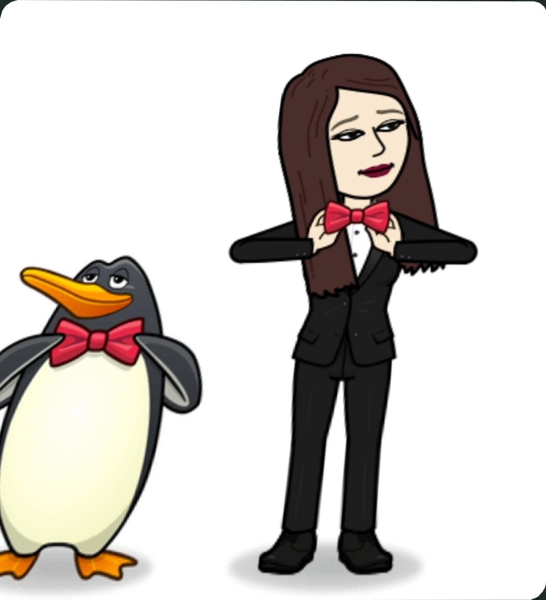
CANLI DERS ÖNCESİ ÖZENEREK TEMİZ VE GÜZEL BİR KIYAFETİNİ GİY.
Psikoloiik Danışman
Ravza Işılay SARIALTIN

Slide 6
HANGİ DERSE GİRECEKSEN ONUNLA ALAKALI HAZIRLIKLARINI TAMAMLA VE DEFTERİNİ, KALEMİNİ, SİLGİNİ YANINA AL.
Psikoloiik Danışman
Ravza Işılay SARIALTIN

Slide 7
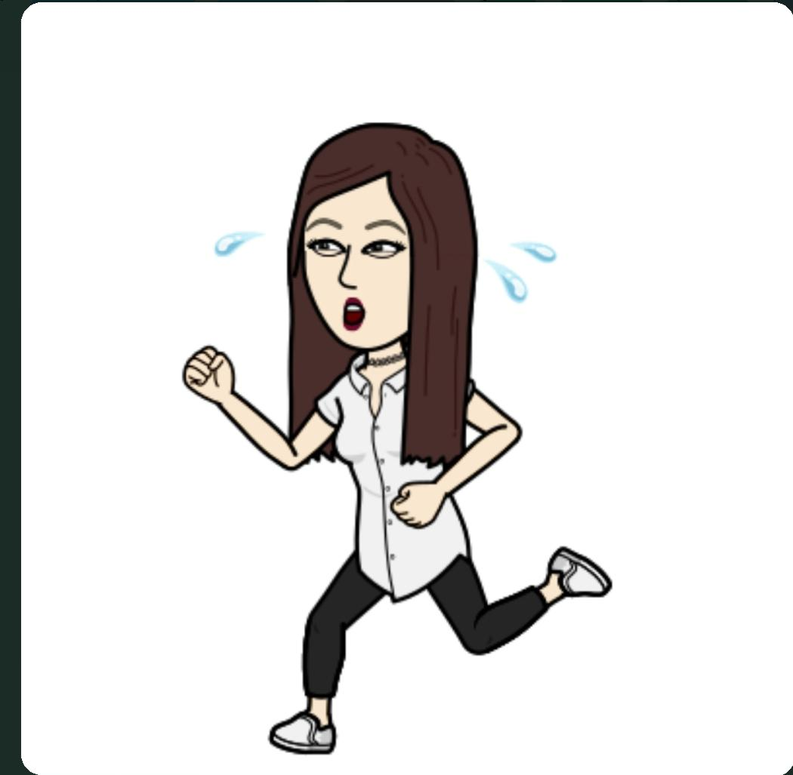
CANLI DERSİN BAŞLAMADAN 5 DAKİKA ÖNCE CANLI DERSE BAĞLAN.
Psikoloiik Danışman
Ravza Işılay SARIALTIN

Slide 8
CANLI DERS SIRASINDA ÖĞRETMENİNE ODAKLAN. TV SESİ, BİLGİSAYAR GÖRÜNTÜSÜ, OYUNCAK GİBİ DİKKATİNİ DAĞITACAK ŞEYLERİ ODADAN UZAKLAŞTIR
Psikoloiik Danışman
Ravza Işılay SARIALTIN

Slide 9
CANLI DERS ESNASINDA AKTİF OL, ANLAMADIĞIN BİR YER OLURSA ÖĞRETMENİNE SOR.
Psikoloiik Danışman
Ravza Işılay SARIALTIN

Slide 10
UZAKTAN EĞİTİMDE ELİNDEN GELENİ YAP, CANLI DERSLERİNE KATIL, DÜZENLİ ÇALIŞ VE KENDİNE GÜVEN ÇÜNKÜ BİZ SANA GÜVENİYORUZ.
Psikoloiik Danışman
Ravza Işılay SARIALTIN

Slide 11
FUAT PAŞA ORTAOKULU
Psikolojik danışman
Ravza ışılay sarıaltın

